Slide 1
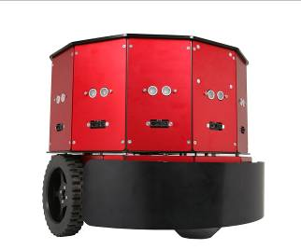
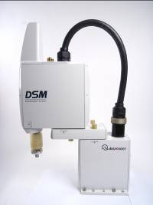
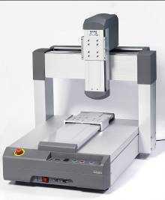
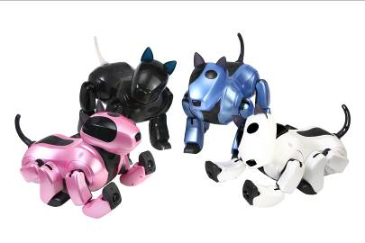
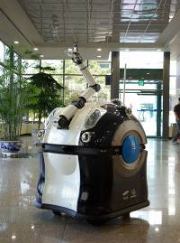
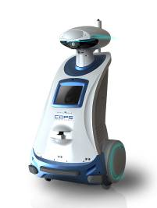
Investor Relations 2011
All About Robot Industry
CONTENTS
Chapter 1 Corporate Overview
Chapter 2 Market Analysis & Strategy
Chapter 3 Corporate Strengths
Chapter 4 Appendix

Slide 3
1. R&D중심의 로봇전문기업
“R&D를 중심으로 설립된 로봇 전문기업”
회사명 | ㈜동부로봇 | 주소 | 충남 천안시 서북구 직산읍 신갈리 235번지
설립일 | 1999년 11월 29일 | 홈페이지 | www.dongburobot.com
자본금 | 34.8억원(2011년 6월말 기준) | 주요사업 | 산업용 및 지능형 로봇
임직원수 | 150명(2011년 6월말 기준)
주요 경영진
주요 연구진
대표이사
강석희
경영총괄
서울대 전기공학 卒
LG산전
상무이사
김형철
지능형로봇 개발
서울대 전기공학 卒
LG산전
부사장
오세휘
로봇사업총괄
경남대 기계공학 卒
LG산전
상무이사
김학진
모션제어 개발
고려대 전기공학 卒
LG산전
전무이사
김동진
로봇영업
와세다대 기계공학 석사
LG산전
책임연구원
우춘규
모바일 플랫폼 개발
KAIST 기계공학 박사
LG전자

Slide 4
2. 동부로봇 사업현황
“입증된 산업용 로봇사업과 미래성장동력인 지능형 로봇사업을 동시보유 ”
국내외 Sales Network 구축
지능로봇 응용기술 확보
국내(3개사무소 및 20개 특약점)
해외(상해법인,일본,인도,싱가폴 등)
Mobile Robot 플랫폼 기술
실시간 센서정보 융합 기술
지능제어 및 이동 메카니즘 기술
Killer Application 발굴
Cashcow 확보
산업용로봇의 영업 안정화
산업용로봇의 수익성 지속적 유지
적극적인 시장 발굴
핵심기술역량 보유
'스마트 프로젝트: 로봇응용' 과제 선정
시스템협력: 빌딩청소/경비 및 통신업체
기술협력: KIST, 생산기술원, ETRI
정밀 Linear Servo 및 모션컨트롤 기술
로봇구조 및 동역학 해석 기술
산업용로봇
신성장동력산업
지능형로봇
지속적인 성장
DISPLAY ( LCD/OLED)
정보통신기기, 반도체
장비 Solution 확보
시장창출 · 성장견인
엔터테인먼트 로봇
가정경비, 빌딩청소로봇
정보,안내 서비스 로봇
B2B
B2C

Slide 5
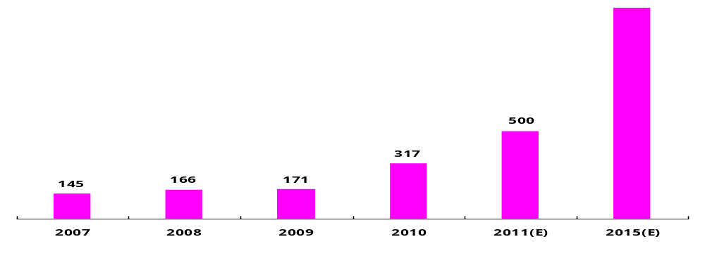
3. 경영실적
“2015년 매출액 1,500억원 달성과 10%이상의 영업이익 달성”
2011년 경제전망 – 설비투자 8.2%증가(SERI)의 직접적인 수혜
매출구조가 로봇으로만 이루어진 로봇업계 최초 코스닥 직상장기업
매출 및 영업이익 추이
150
■ 매출액(단위: 억원)
● 영업이익(단위: 억원)
40
1,500
13
1
-9
-13

Slide 6
4. 동부로봇 Spotlights
“정부 신성장동력 산업의 직접적인 혜택”
신성장동력 산업
- 지능형로봇 개발 및 보급 촉진법 제정(2008)
- 제1차 지능형로봇 기본계획(안) 수립(2008)
- 신성장동력 세부추진계획(로봇 응용)(2009)
매출증가 추세
- 연평균매출증가율(CAGR) 45.3%(1999 ~ 2010)
산업용로봇 매출증가(08년 156억 → 10년 309억)
생산CAPA 증대
- 주 고객인 SEMES 및 DMS, SFA 등 신속한 대응
생산 CAPA 증대를 위해 천안에 신공장건축(2011.1)
정부과제
참여확대
'스마트 프로젝트 ; 로봇응용' 분야 과제 선정(2009)
실내외용 경비 및 안전 서비스 로봇시스템 개발(2단계)

Slide 8
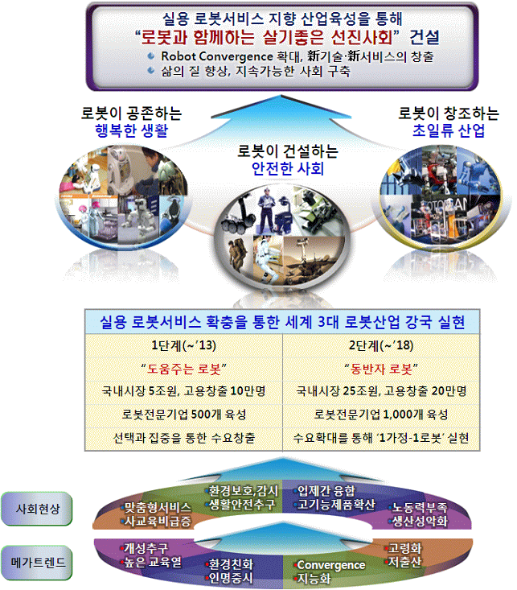
1. 로봇산업 비전 및 목표
#. 자료출처 : 로봇발전전략, 지식경제부, 2008.7.

Slide 9
2. 로봇산업 시장 현황
“세계 로봇 시장은 급속한 성장 중”
(단위 : 억달러, %)
2004 | 2005 | 2006 | 2007 | 2008 | 2013 | 2018 | CAGR
5.5 | 6.0 | 8.5 | 12.0 | 18.0 | 180.0 | 980.0 | 36.8
5.0 | 5.3 | 7.2 | 8.1 | 13.0 | 157.8 | 795.4 | 38.5
51.1 | 59.8 | 57.8 | 64.5 | 74.0 | 211.7 | 340.9 | 10.0
3.1 | 3.6 | 3.7 | 4.2 | 5.0 | 21.0 | 81.0 | 30.4
- | - | - | - | - | 7.0 | 40.0 | 41.4
64.7 | 74.7 | 77.2 | 88.8 | 110.0 | 577.5 | 2,237.4 | 30.7
개인서비스용
공급실적
전문서비스용
제조업용
로봇부분품
연계서비스
세계시장규모
#. 자료출처 : IFR2007
주) 2008년 및 2013, 2018 전망치는 ‘02~’06년도 자료를 이용하여 예측

Slide 10



3. 사업추진전략
2 0 1 0
사업추진전략
2 0 1 5
Biz Domain
Strategy
Biz Domain
◆ Display/정보통신/LED 분야
사업경쟁력 강화
◆ SME 로봇시스템 사업확대
◆ 반도체용 로봇(장비) 개발
◆ 서비스로봇 B2C시장 사업확대
◆ Global Product발굴 및 육성
◆ Global Outsourcing으로
부품 경쟁력 확보
SME
로봇
제조업용
로봇
Market
Leader
in Robot
서비스로봇
Global
Player
in Robot
제조업용
로봇
서비스
로봇
반도체
장비
경영성과
경영성과
국내 조립용 로봇 선도기업
- 매출액 317억
교육용 / 애완용 서비스로봇 시장
선점
2011년 국내 로봇기업 Top Brand
- 매출 500억 달성
- 영업이익율 8% 달성
2015년 로봇 Global Player
- 매출 1,500억 달성
- 수출 30%, 서비스용 비중 30%

Slide 11
4. 제품(기술)전개전략
2008 년
2009년
2010년
2011년
2012년
제조업용 로봇
고속, 고정밀제어 메카니즘설계
임베디드 소프트웨어 개발
QCD경쟁력을 통한 매출 확대
직각, 스카라, 데스크탑
비전, Force센서 운용 모듈
SME로봇시스템
정밀 IT제품 제조용로봇(디스펜싱, 체결, 핸들링)
로봇(모션)컨트롤러
네트워크기반 모션컨트롤러
반도체용 로봇 & 리니어시스템
Clean & 저진동 메커니즘 개발
제조장비 국산화 추진 & 시장발굴
신재생에너지 시장개척
리니어 스테이지 (정밀플랫폼)
고정밀 플랫폼(마그네틱 베어링)
LCD용 로봇 (이송장비, 검사 플랫폼)
디스플레이 제조용 로봇
웨이퍼 핸들링로봇
반도체 제조용 로봇
솔라셀공정용 로봇
서비스 로봇
지능로봇 핵심기술 확보
엔터테인먼트 & 실용성 결합 모델
Killer Application 발굴
소비자 수용성확대: Benefit > Cost
지능형로봇 Platform(연구/교육용)
엔터테인먼트로봇(애완로봇) I
엔터테인먼트로봇 II
빌딩청소/공공서비스 로봇

Slide 12
5. 2011 경영목표
성장을 통한 제2의 도약
매출 500억, 영업이익 8%
성장
혁신
전략
목표
비전 달성을 위한 성장동력 강화
시장 창출형 R&D 추진
BPR을 통한 핵심업무 역량제고
중점
과제
신제품 주력시장 진입 및 M/S 확대
서비스로봇 신규시장 창출
Global Product 2종 육성
R&D의 Profit center 기능 강화
주력제품 경쟁력 강화 및 시리즈 확대
핵심 경쟁력 확보
수주 설계 및 생산 프로세스 구축
고객만족을 위한 QCD 혁신
창조적 조직 문화 구축
세부
실천
과제
LTR, DTR, Genibo, Tetra, Patrol
r-러닝, 해외 Agent 확충,
서비스모델 발굴
원청 고객 비즈니스, 신규 특약점 발굴
수요 기반 R&D 추진,
시나리오 기반 목표관리
DTR, 직각, SCARA, Genibo 등
핵심부품 확보, 서비스모델 개발,
S/W 모듈화
도면DB 구축 및 출도 전산화
재고, 품질비용 축소를 위한
프로세스 혁신
커뮤니케이션(G-ware),
개방형 혁신 추진, 회의문화

Slide 13
6. 핵심역량
핵심기술 보유
- 모션제어기술 및 응용HMI
- 임베디드 제어기 설계기술
정부과제를 통한 R&D능력 축적
- 경력 풍부한 42명의 연구원 보유
- 산,학,연을 연계한 네트워크 보유
상시 고객지원센터 운영
- 지역별 CS센터(부산/대구/울산)
- 고객지원 센터 운영
산학 교육 Program 운영
- 학습화 조직
- 산학연계 교육과정
연구개발
고객지원
제조
마케팅
로봇/컨트롤러 생산기술 및 노하우
- 숙련된 엔지니어 및 생산기술 확보
- 정밀계측 및 검사기술 확보
선진 생산관리시스템 도입
- ISO 9001:2000, QMS
- 도요타 생산방식
(표준화/다기능 JIT 등)
시범사업을 통한 BIZ Model 정립
- 네트워크/콘텐츠 업체와 제휴
정례화된 제품 Road Show
일본 로봇전문기업과 연계된 LTR로봇 개발

Slide 15
1. 정부과제 적극 참여
(단위 : 백만원)
구분 | 과제명 | 과제기간 | 금액 | 비고
산업용 | 반도체 ArF용 TRACK 장비개발 | 04.10.01~07.12.31 | 1,311
 | 인간-로봇협업을 위한 직접교시 기술개발 | 08.12.01~11.09.30 | 535 | 진행중
지능형 | Indoor환경에 적합한 경비로봇 시스템 기술개발 | 04.10.01~07.09.30 | 2,409
 | 빌딩내부 청소로봇 시스템 기술개발 | 07.10.01~09.09.30 | 1,461
 | 실내.외용 경비 및 안전서비스 로봇시스템 개발 | 06.11.01~09.10.30 | 1,845
 | Network 기반 공공도우미 로봇 개발 | 04.03.01~08.02.28 | 2,629
 | URC를 위한 내장형 컴포넌트 기술개발 | 07.02.01~08.01.31 | 62
 | 능동형 서비스를 위한 URC서버 프레임웍 개발 | 06.03.01~08.02.28 | 20
 | 청소/경비 로봇을 위한 스마트 환경 시스템 기술개발 | 04.10.01~07.09.30 | 201
 | 청소로봇을 위한 스마트 환경 시스템 기술개발 | 07.10.01~09.09.30 | 94
 | RUPI-클라이언트기술개발 | 08.03.01~09.02.28 | 110
 | 개방형로봇 소프트웨어 플랫폼(OPRoS) 기술개발 | 09.03.01~10.02.28 | 235
 | URC 응용을 위한 가용성 및 신뢰성 고도화 기술개발 | 06.03.01~08.02.28 | 560
 | 둘리캐릭터 공공서비스 로봇개발 | 06.08.01~07.07.31 | 198
 | URC기반 u행정/u클래스 서비스모델 기술개발(인천) | 07.10.05~08.11.30 | 490
 | URC 기반 안내/홍보 로봇 서비스 모델 | 07.08.09~07.12.31 | 232
 | 이동로봇을 위한 직접구동방식 일체형 엑츄에이터 개발 | 07.06.01~10.11.30 | 1,578 | 진행중
 | 4족 기반의 동물 애니매트로닉스 모형개발 | 07.06.01~08.05.31 | 278
 | 애완서비스용 지능로봇의 지능화 기술고도화 및 상용화 기술개발 | 09.06.01~10.05.31 | 104
 | IT기반 애완로봇(강아지 로봇)의 지능형 HRI 서비스 개발 | 09.07.01~09.12.31 | 352
 | 시각인지.구동 핵심부품개발 및 감시로봇 통합시스템 구축 | 09.07.01~10.06.30 | 751
 | 집안정리를 위한 고부하작업용 로봇손 기술개발 | 09.06.01~12.05.31 | 531 | 진행중
 | 집단 로봇 기술을 이용한 사회안전로봇 개발 | 09.11.01~10.10.31 | 808 | 진행중
 | 합 계 |  | 16,794
시사점
로봇산업분야 정부과제
적극 참여 기업
차세대 신성장동력 산
업으로서 정부와 같이
수요창출 노력 전개
대기업, 정부, 연구기관
과 협업체계 지속 유지
관련 특허 다수 보유

Slide 16


2. 다양한 마케팅 활동
“브랜드 이미지 강화 통한 신규 매출처 확보 및 신규 사업 판로 개척”
다양한 마케팅 활동을 통한 신규 거래처 발굴
공공부문 진출을 위한 적극적인 마케팅 활동
월간 로봇 기술
SEMICON KOREA
국내 로봇관련 기술 및 동향 종합지
국내 최대 반도체 전시회
공작기계
AUTOMATION WORLD(AIMEX)
로봇관련 통계 조사 전문지
국내 자동화 기술 및 제품 전시회
로봇
전시
마케팅
국제 공작기계전
국내 로봇관련 산업동향 종합지
공작기계 전시회
FA저널
국제 자동화 정밀기기전
FA산업 기술관련 전문지
로봇잡지
광고
신문
광고
국내 자동화(FA) 관련 전시회
자동화기술
로보월드
FA산업 기술관련 전문지
국내 최대 로봇 전시회(지능형중심)

Slide 18

1. 동부로봇이 걸어온 길
▪ 부천테크노파크로 사업장 이전(06.1)
▪ 국민로봇 사업 참여(06.1)
▪ 부품소재전문기업 선정(06.6)
▪ 로봇업체 최초 코스닥 직상장(06.12)
▪ 다사로봇으로 상호 변경(07.7)
▪ 정통부장관상 수상(07.12)
▪ 소형 클린 스카라로봇 출시(08.3)
▪ 표준형 WTR 개발(09.1)
▪ ‘Smart project: 로봇응용’과제선정(09.07)
▪ 동부그룹 계열사 편입(10.11)
▪ AITEC(日)인수(10.12)
▪ 천안공장 준공(11.1)
▪ 동부로봇으로 상호변경(11.3)
▪ ISO9001인증 취득(01.5)
▪ 벤처기업확인(01.7)
▪ 우수자본재개발로 국무총리상 수상
(02.10)
▪ 주물형데스크탑 로봇 개발(03.6)
▪ INNO-BIZ 선정(03.8)
▪ 우수벤처창업기업 산자부장관상
수상(05.12)
▪ 애완로봇(모델1)개발(05.12)
▪ 다사기술설립(98.9)
▪ 미래산업 모션컨트롤러 공급
▪ ㈜다사테크 설립(99.11.29)
▪ 가양동 사업장 이전(00.3)
1998~2000 설립기
2001~2005 성장기
2006~현재 도약기
자체모델인 직각좌표로봇과 로봇제어기
개발을 추진해 나가면서 또한 대기업의
OEM모델 개발도 병행하여 초기 회사운
영의 기반을 구축한 단계
IMF외환위기를 조기에 탈출하여 대기업
중심으로 자동차 시장이 재활성화 되고
휴대폰중심의 디지털전자 시장이 형성
되는 시기
국내 산업용 로봇시장 진입성공 ,해외시장의 적극적인 진출,IPO성공, 정부정책으로 인한 지능형로봇시장에 성과를 나타내는 시기

Slide 19
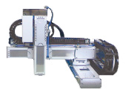
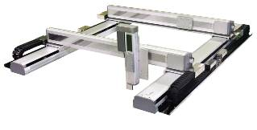
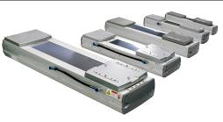
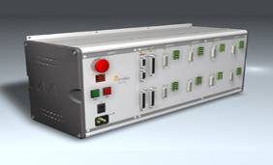
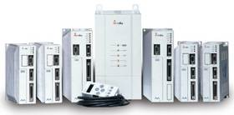
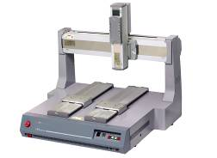
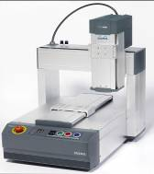
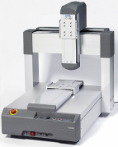
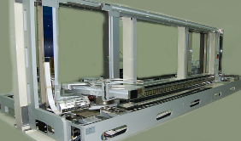
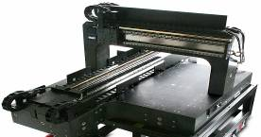
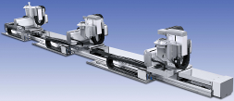
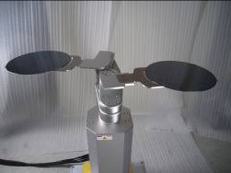
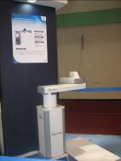
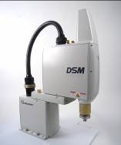
2. 제품소개(산업용 로봇)
구 분 |  | 주요 기능 및 특징
(클린)직각로봇 |  | Compact 고강성 실현 Clean Class 10 실현 고정밀 실현 (표준형 ±10㎛, 정밀형 ±3㎛) 메인트넌스 프리의 긴 수명
다축 & 단축 모션 컨트롤러 |  | 로봇제어시스템 - 직각좌표, 데스크탑 로봇, SCARA 디스펜싱, 스크류체결 전용 소프트웨어 필드버스 통신(이더넷,CC-Link, Profi-bus)
데스크탑로봇 |  | 정밀 Sealing 작업 PCB Routing 작업 고성능 로봇 컨트롤러 내장
리니어시스템 (반도체, 디스플레이) |  | 웨이퍼 트랜스퍼 로봇 디스플레이 트랜스퍼 및 핸들링 고정밀 리니어 시스템
수평다관절로봇 (WTR, AGV탑재용) |  | 3차원 Dispensing 및 Palletizing 작업 고성능 로봇 컨트롤러 내장 Clean Class 10 절대치 엔코더 채용

Slide 20
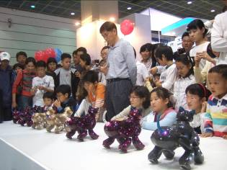
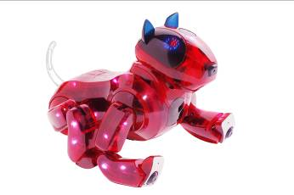
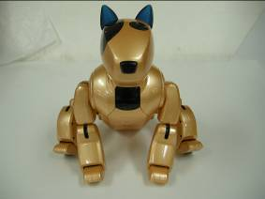
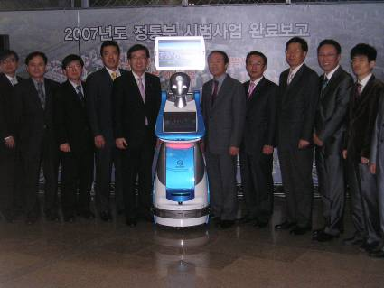
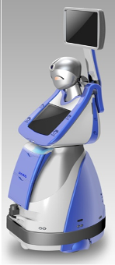
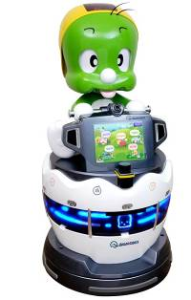
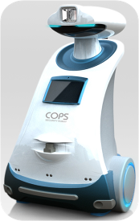
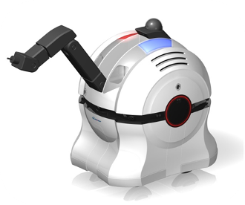
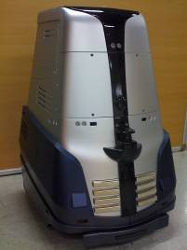
2. 제품소개(지능형 로봇)
구 분 |  | 주요 기능 및 특징
애완용로봇 (제니보) |  | 감성형 애완로봇 회자 독립음성 인식, 성장시나리오 DMB 기능, URC 교육 콘텐츠 내장
공공서비스로봇 (안내, 홍보) |  | 인간 친화형 공공도우미 로봇 공공기관 홍보 / 안내도우미 - 전시물 설명, 엔터테인먼트 컨텐츠 제공 전시장, 이벤트장, 테마파크 홍보 URC 연동 뉴스, 날씨 등 실시간 정보제공
공공서비스로봇 (청소, 경비) |  | 빌딩청소 및 안내서비스 제공 - 공공기관 정보안내 및 생활정보 서비스 제공 - BAS시스템과 연동한 빌딩서비스 제공 원격제어 / 모니터링 통한 경비 기능 제공

Slide 21
3. 요약 재무제표
대차대조표
(단위: 백만원)
구분 | 2010 | 2009 | 2008 | 2007
유동자산 | 24,278 | 22,339 | 19,701 | 15,707
당좌자산 | 17,434 | 18,641 | 17,379 | 13,747
재고자산 | 6,845 | 3,698 | 2,322 | 1,960
비유동자산 | 14,544 | 11,377 | 8,404 | 7,435
투자자산 | 910 | 1,750 | 1,710 | 1,649
유형자산 | 7,614 | 4,562 | 1,124 | 2,063
무형자산 | 4,895 | 4,341 | 4,695 | 3,333
기타비유동자산 | 1,124 | 724 | 875 | 390
자산총계 | 38,822 | 33,716 | 28,105 | 23,142
유동부채 | 17,136 | 12,941 | 4,350 | 4,486
비유동부채 | 3,890 | 4,734 | 5,064 | 5,679
부채총계 | 21,027 | 17,674 | 9,414 | 10,165
자본금 | 2,978 | 2,930 | 2,930 | 2,594
자본잉여금 | 12,914 | 12,409 | 12,133 | 7,422
자본조정 | △738 | △1,040 | △771 | △905
기타포괄손익누계액 | 131 | 116 | 155 | -
이익잉여금 | 2,510 | 1,628 | 4,245 | 3,866
자본총계 | 17,795 | 16,042 | 18,691 | 12,977
부채 및 자본총계 | 38,821 | 33,716 | 28,105 | 23,142

Slide 22
3. 요약 재무제표
손익계산서
(단위: 백만원)
구분 | 2010 |  | 2009 |  | 2008 |  | 2007
 |  | % |  | % |  | % |  | %
매출액 | 31,650 | 100 | 17,106 | 100 | 16,578 | 100 | 14,546 | 100
매출원가 | 24,484 | 77 | 12,808 | 75 | 11,609 | 70 | 10,429 | 72
매출총이익 | 7,166 | 23 | 4,298 | 25 | 4,969 | 30 | 4,116 | 28
판관비 | 5,899 | 19 | 5,212 | 30 | 4,858 | 29 | 5,403 | 37
영업이익 | 1,267 | 4 | △914 | -5 | 111 | 1 | △1,287 | -9
영업외수익 | 838 | 3 | 357 | 2 | 825 | 5 | 549 | 4
영업외비용 | 1,281 | 4 | 1,797 | 11 | 651 | 4 | 1,717 | 12
법인세차감전계속사업이익 | 824 | 3 | △2,355 | -14 | 285 | 2 | △2,455 | -17
법인세비용 | △58 | - | 262 | 2 | △94 | -1 | 530 | 4
당기순이익 | 882 | 3 | △2,617 | -15 | 379 | 2 | △2,985 | -21

